Slide 1

与时俱“净”
智能垃圾清洁船能船
主讲人：张宗轩
导师：胡珊珊 魏德绪

Slide 2
目录
CONTENTS
01
选题背景
Selected topic background
02
作品简介
Introduction
03
工作流程
Working process
04
项目创新
Project innovation

Slide 3
Part 01
选题的背景与意义
The background and significance of the topic

Slide 4
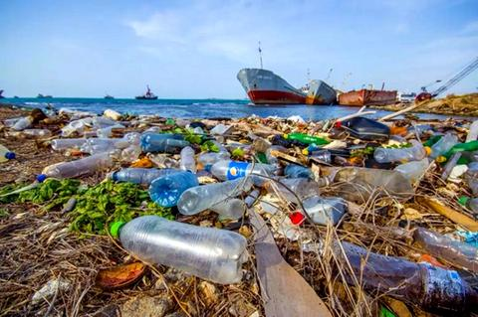
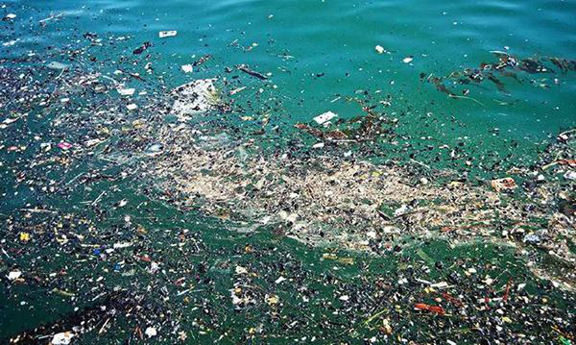
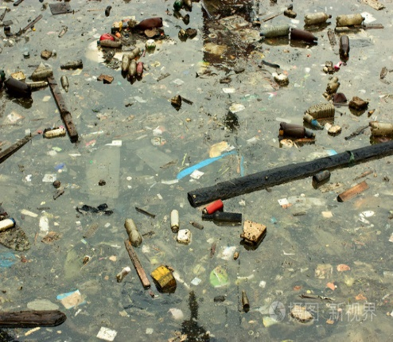
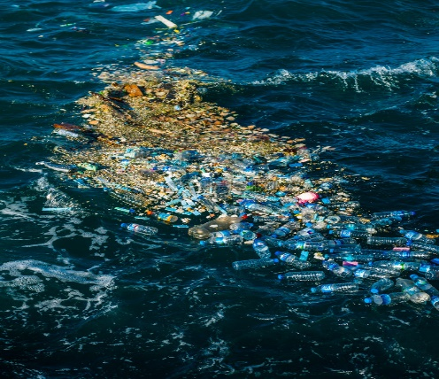
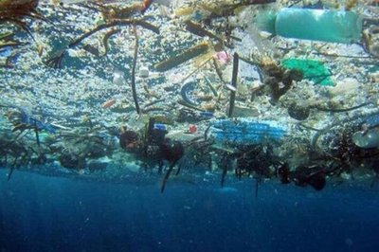
时代大背景
污染和垃圾给河流及海洋带来了极大的破坏、严重破坏了自然环境的美好与和谐

Slide 5

研究的目的
在工业化日渐发展的今天，水面环境情况不容乐观，在一些沿海地区甚至出现了垃圾浪潮的现象，水面起浪时全是漂浮在水面的垃圾。 环境清洁已经成为了近几年的关键词，为了贯彻绿水青山就是金山银山的理念，要实现水面清洁的目的，只依靠人力治理还是太单薄了，而且成本太高，效率低下。
为此，本项目拟设计一款全天候24小时工作的水面垃圾回收船，通过机械结构与仿生现象的融合，能够针对水面垃圾进行系统的回收，有效的减轻垃圾对水域的影响。

Slide 6
Part 02
项目简介
introduction

Slide 7
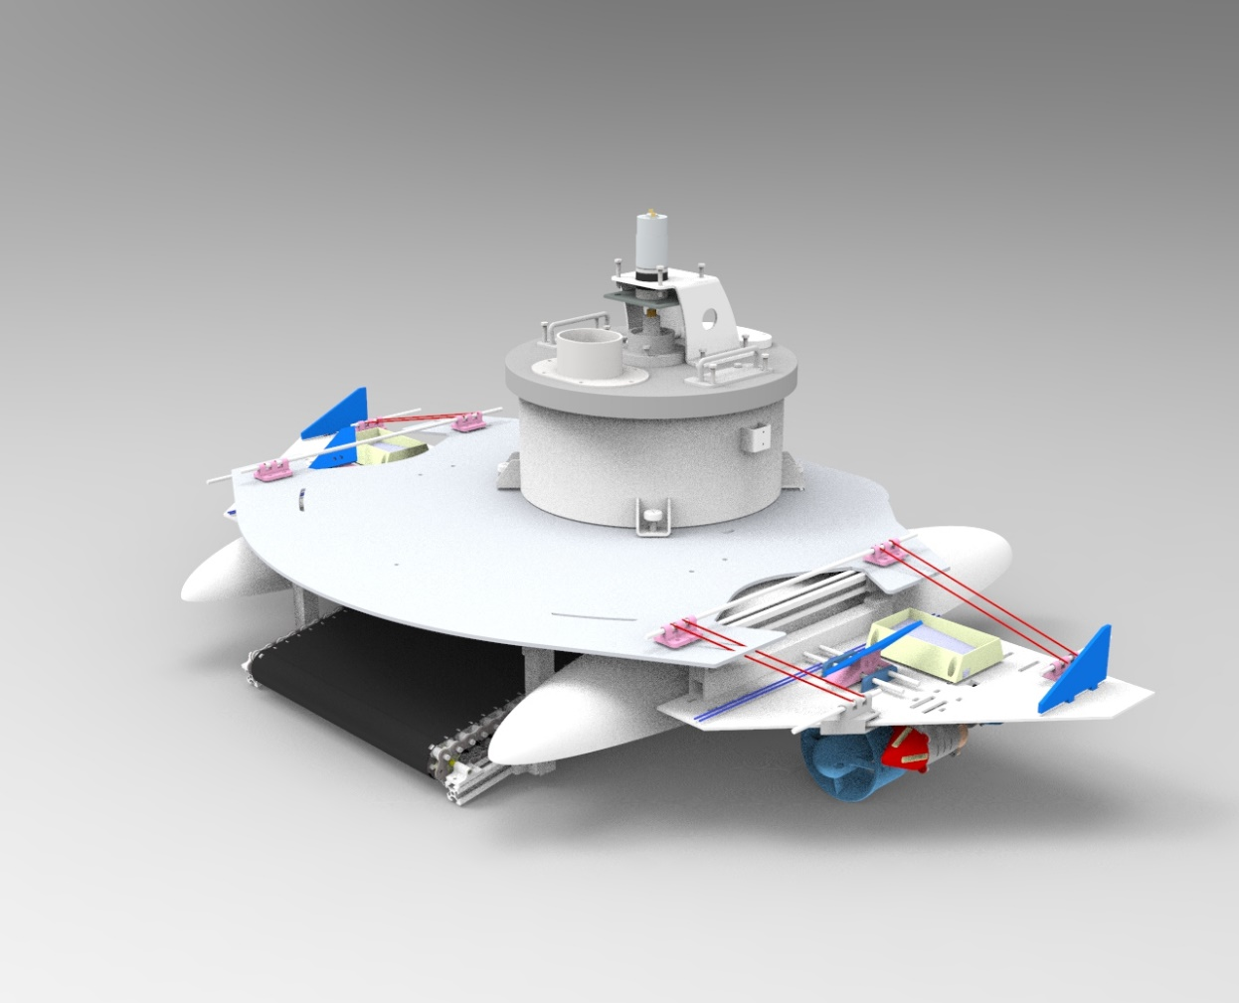
水质过滤模块
垃圾回收模块
投料模块
三大部分

Slide 8
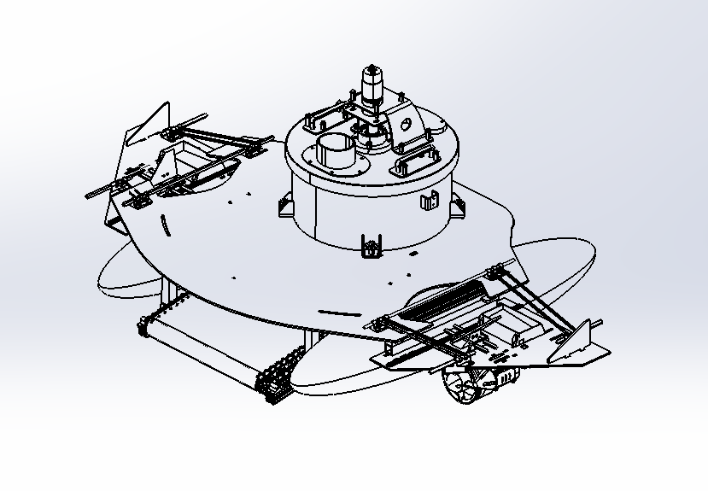
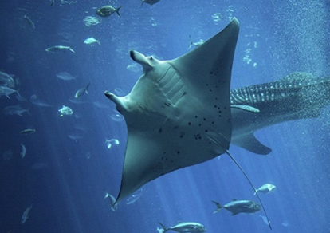
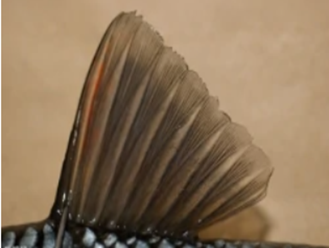
设计灵感
船体整体外形设计灵感来自于海洋生物蝠鲼；蝠鲼身体扁平，宽大于长，头宽大平扁，对应本作品的主体部分；蝠鲼特有的两翼大鳍，对应本作品的侧翼部分。
整体设计图
灵感来源
主体与侧翼的外形设计与蝠鲼形状神似，整体具有动态美。侧翼部分上存在翼端，设计灵感来源于鱼类的鱼鳍.
蝠鲼外形图
鱼鳍外形图

Slide 9
项目的整体渲染图 结构内容
整体结构
机构部分
水质过滤模块
垃圾回收模块
投料模块
电控部分
主控部分
避障部分
动力部分

Slide 10
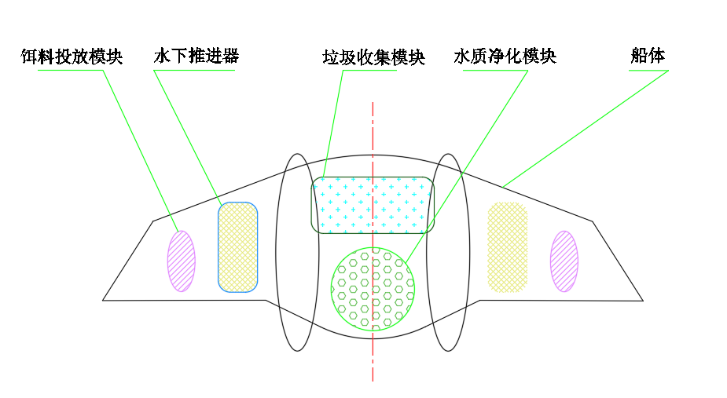
模块化的设计布局
投料模块
水下推进器
垃圾收集模块
水质净化模块
船体

Slide 11
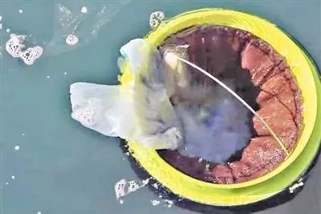
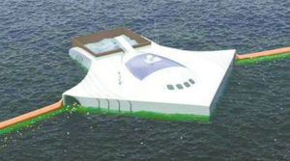

机构部分——垃圾收集模块 （当下问题分析）
当下海洋污染越来越严重，导致很多近海水产养殖户被迫放弃渔业另寻他路，在这形形色色的还要垃圾中，尤其以海面漂浮中小型垃圾为主题
1.海洋垃圾回收桶用泵吸水，形成液面差，吸收垃圾——此类回收装置不能移动，为固定式回收装置，对于宽广流域回收效率低
海洋垃圾回收桶
2.海洋垃圾回收船通过前进动力，将垃圾回收至船后部的垃圾仓—— 此类回收船体积庞大，但内部结构复杂，需要人为操控，成本过高，难于推广。
海洋垃圾回收船

Slide 12
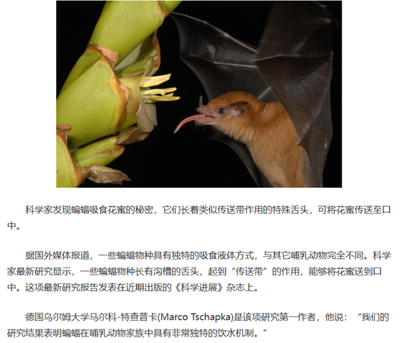
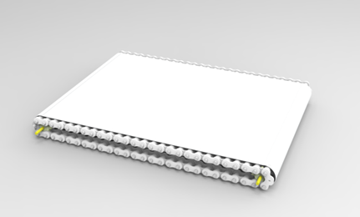
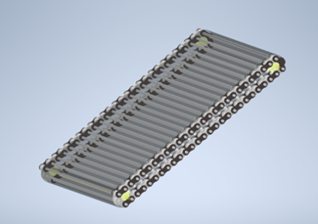
设计灵感
垃圾收集装置部分设计
我们运用了一种链网半浸没式传送带回收结构
采用链网半浸没式传送带对中小型垃圾进行捕获收集和传送至指定位置。交叉凹型铁链结构相对于直线平行结构能够好的收集漂浮在水面上的中小型垃圾。
管唇花蜜蝠吸食图
传送带设计图

Slide 13
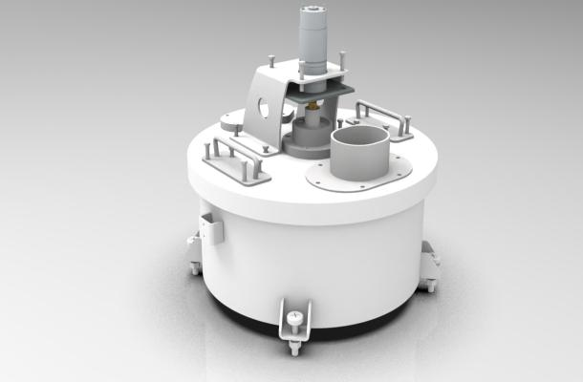
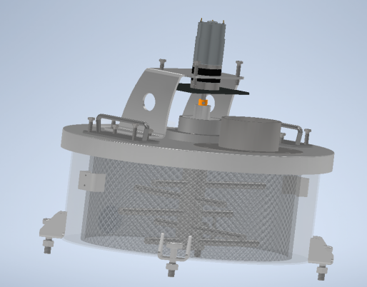
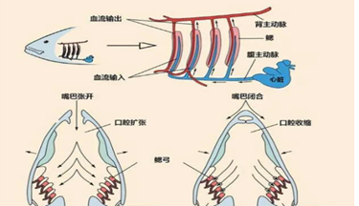
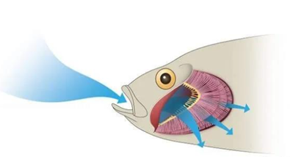
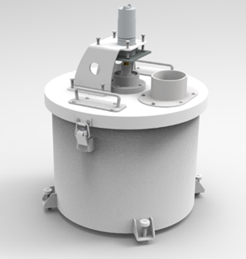
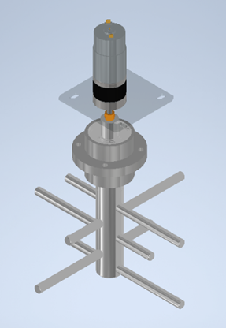
设计灵感
净水装置部分设计
气体交换示意图
鱼腮示意图
我们设计了一种类桶式的清理装置便于固定在住船体上，
其内部是如干个搅拌棍和双层滤网，运作原理是水通过水泵从顶部投入，经过搅拌棍的旋转将其大幅度渗入双层滤网中，滤网中填满的氧化铝净化球或者活性炭等各种可以吸附重金属及有害无机化合物，净化后的水源通过底部管道流出船体。
整体渲染图
内部图

Slide 14
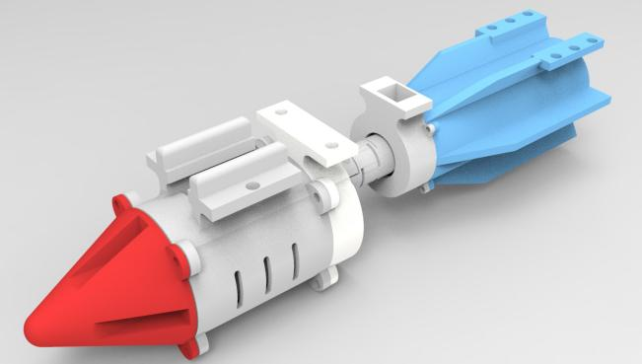
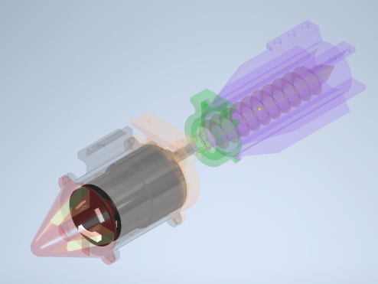
机构部分——投料模块
饵料投放模块分为两个部分，
侧翼上的单向口料盒和侧翼下的推送装置（造型设计灵感来自于二战美军的“复仇者”导弹）饵及其需要喷洒的药物顺着料盒底部漏口导入底部推杆，再由推杆旋转推出，其投放速度可以经由电机速度控制来决定，底部推杆由防水电机、联轴器、和螺旋推杆组成，主要材料由高密度防水3D打印材料和螺旋推杆组成，能够低功耗、长时间的在水上作业。

Slide 15
机构特点总结
垃圾收集模块
处理漂浮的中小型垃圾
水质净化模块
投料模块
处理富营养化或者赤潮等需要药物治理等问题.
处理重金属等杂质小型有害垃圾等物质
海洋生态修复体系
｛
中小型漂浮垃圾（√）
小型杂质（√）
金属离子（√）
非金属杂质（√）
垃圾处理类型

Slide 16
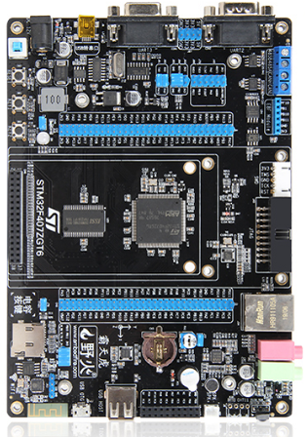
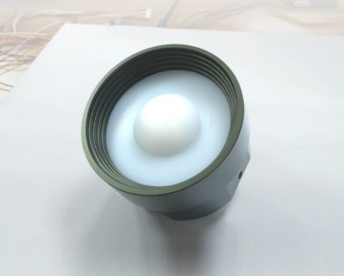
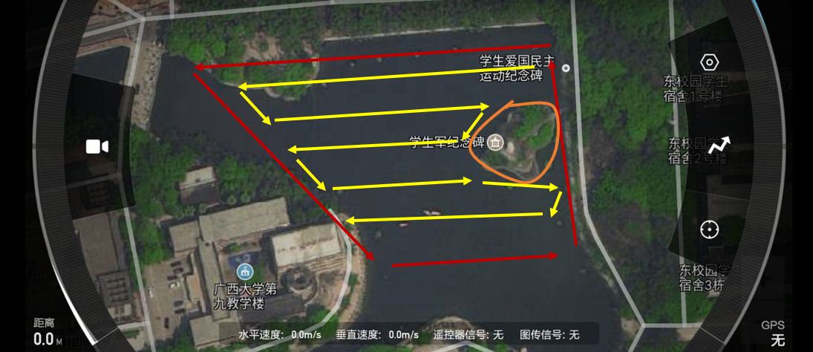
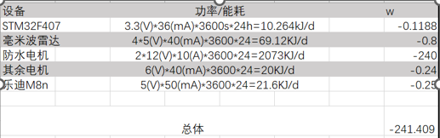
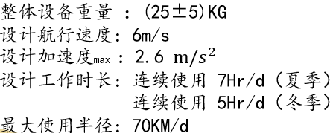
电控部分
主控部分
避障模块
主要实现整船的控制和中央处理的作用
根据各类传感器识别障碍物和路径规划软件辅助情况下完成作业
1
3
STM32F407开发板
毫米波雷达
能耗计算
路径规划图（地点：广西大学）
主要依据开发的新型软件进行航空视觉识别和路径规划功能.
在避障和路径规划双模块作用下影响水下驱动器的相关参数
路径规划部分
2
4
能源动力驱动部分

Slide 17
Part 03
工作流程
The working process

Slide 18
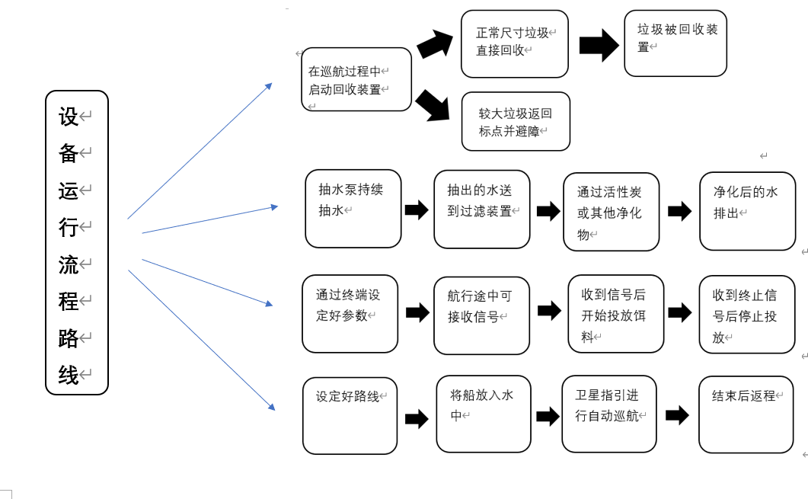
船体运作流程
收到信号后开始投料

Slide 19
Part 04
项目创新
Project innovation

Slide 20
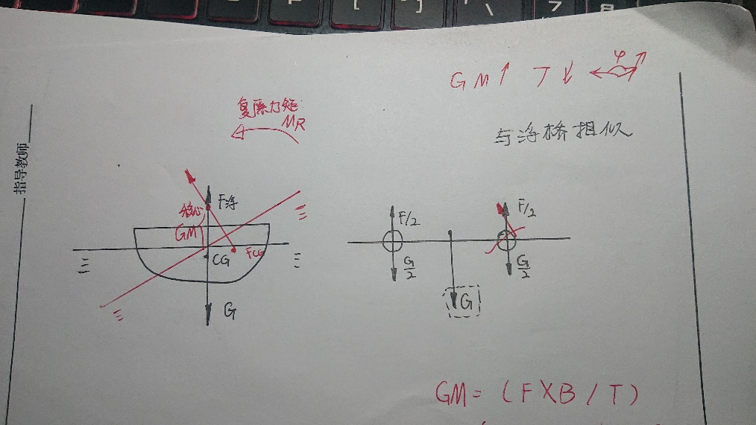
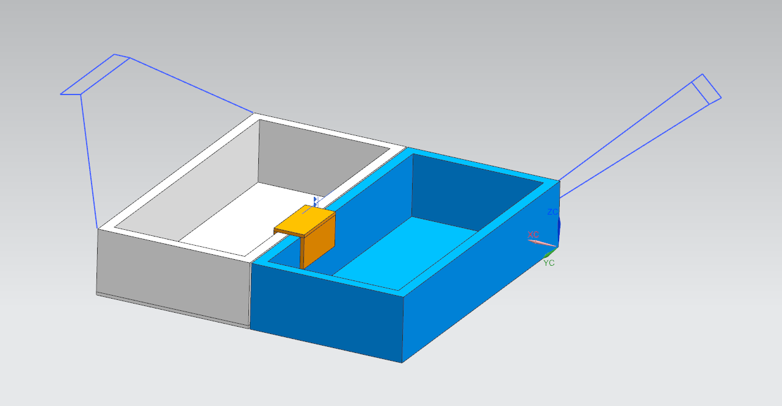
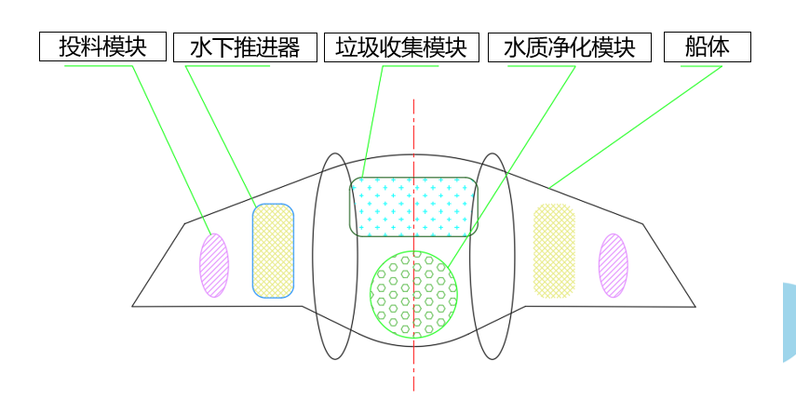
1.机械结构与仿生现象的融合更加符合主题要求
2.船身安装有抽水吸附重金属装置，可以满足在巡航的路程中对过路水域进行清理和净化的要求
3.饵料投放模块搭载在侧翼上，不仅可以投放饵料，还可以投放各种用于水面清洁的物品或药剂，功能多样性以满足不同需求
4.垃圾回收模块由不锈钢打造，可以通过链带传动将垃圾不断回收至船只的回收仓，能够有效的提高垃圾回收效率，不锈钢材质也足以抵抗锈蚀
5.船只清洁工作可以由人工远程操控或设置好规定路线让其自动巡航，降低了人工成本，使工作更加简洁方便
6.船只垃圾回收仓拆卸方便，能够快速迅捷的将收集的垃圾清理出仓，实行下一轮工作。

Slide 21
恳请老师批评指正
Begging the teacher to criticize and correct
主讲人：张宗轩
导师：胡珊珊 魏德绪

